Slide 1

AVALIAÇÃO FÍSICA
Caro(a) aluno(a),
Bem vindo ao sistema de avaliação integrado com a prescrição de exercícios físicos programados, através da análise da avaliação perimétrica, dobras cutâneas, postural e testes neumotores e cardiorrespiratórios aplicados conforme embasamentos científicos.
Currículo:
Nome: Lucas farias
Ed.Física.
Cref: xxxxxxxxxx
Experiências profissionais:
● Academia Acquativ Gruta e Ponta Verde
● Academia Club Fitness
● Sesi Alagoas
● Pet Saúde Interprofissionalidade
● Academia Foco Fitness
● Santa Cruz Futebol Clube

Slide 2
SISTEMA AVALIATIVO
Por que fazer avaliação física:
Para verificar como está seu condicionamento físico
Obter dados que servirão a elaboração de prescrição adequada das atividades propostas
Escolher, incluir, excluir e indicar exercícios físicos específicos
Acompanhar a progressão do avaliado durante o treinamento
Verificar se os objetivos propostos inicialmente estão sendo atingidos
Por que praticar exercícios físicos:
Aumento da massa corporal magra
Redução da gordura corporal total
Aumento da força, resistência muscular e flexibilidade
Melhora da capacidade aeróbia e anaeróbia
Redução dos níveis de LDL, VDL e controle do HDL
Aumento da pressão com trabalhos isométricos e diminuição da pressão com trabalho isotônico
Melhora da utilização dos hormônios insulina e glucagon pelo organismo

Slide 3
Descrição das Medidas
Tórax :
Medida tomada no plano horizontal logo abaixo da axila, ao nível da prega axilar.
Para homens, esta medida também poderá ser obtida ao nível dos mamilos.
Abdome :
Medida tomada no plano horizontal, ao nível da cicatriz umbilical.
Quadril :
Medida tomada no plano horizontal,
na área de maior circunferência do quadril.
Braço relaxado :
Medida tomada na área de maior circunferência,
estando o braço posicionado no plano horizontal,
com a articulação do cotovelo em extensão.
Braço contraído :
Medida tomada na área de maior circunferência do braço,
com o mesmo posicionado no plano horizontal e
antebraço fletido em supino, num ângulo de 90°.
Neste caso, pode-se utilizar o braço contra-lateral
para fazer oposição à contração.
Se for desejado, o avaliado poderá fazer uma contração máxima,
com flexão total da articulação do cotovelo.
Antebraço :
Medida tomada na área de maior circunferência,
devendo a articulação do cotovelo encontrar-se em extensão. A medida
pode ser realizada com a palma das mãos abertas (relaxado)
ou com flexão dos dedos e punhos (contraído).
Coxa :
Medida tomada no plano horizontal, logo abaixo da prega glútea.
O peso corporal deve estar igualmente distribuído nos membros inferiores.
Perna :Medida tomada no plano horizontal, na área de maior circunferência da panturrilha,
estando o peso corporal igualmente distribuído nos membros inferiores.

Slide 6
AVALIAÇÃO POSTURAL

Slide 7
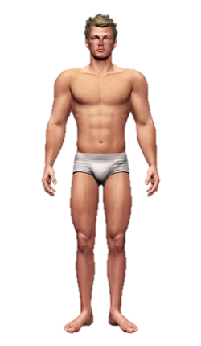
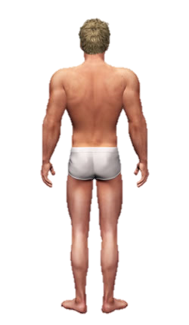
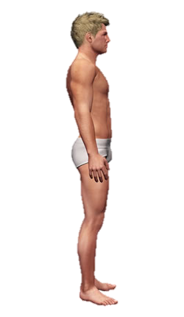
VISTA ANTERIOR
VISTA POSTERIOR
VISTA LATERAL

